Slide 1
臺北飛航情報區航空氣象業務之現況與發展
飛航服務總臺
余曉鵬
2015.10.19
Notes:
各位兩岸航空界的先進及專家大家好,我是臺北航空氣象中心主任,接下來由我為大家介紹臺北飛航情報區航空氣象業務之現況與發展

Slide 2
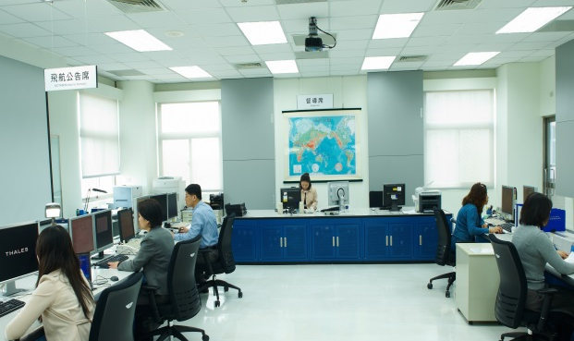
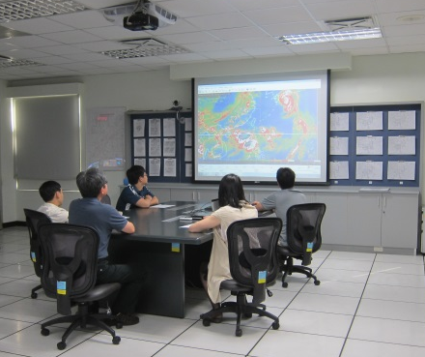
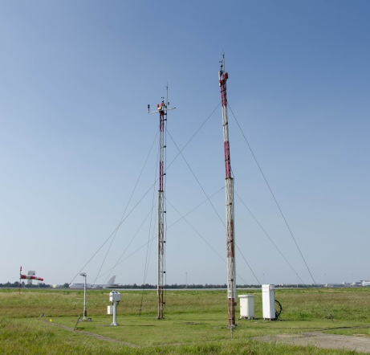
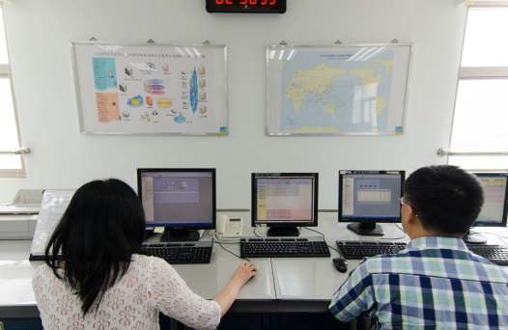
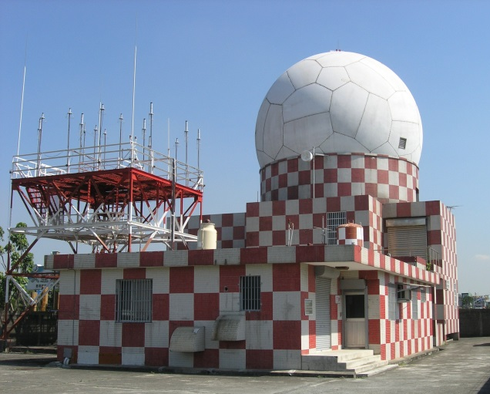
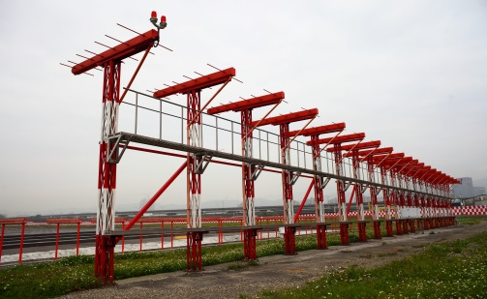
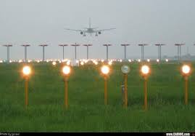
簡報大綱
前言
服務現況
未來發展
結論
Notes:
簡報大綱分3大部分,請參閱

Slide 3
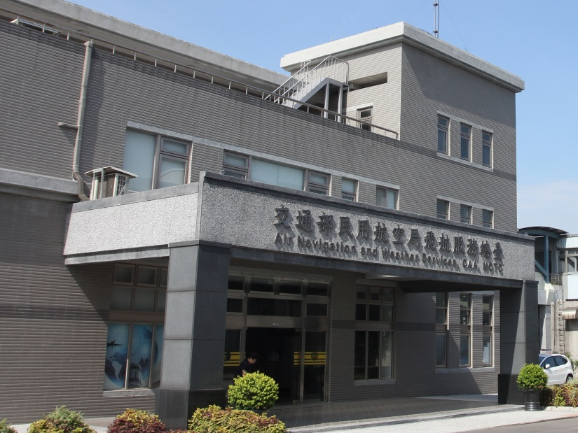
前言
服務範圍
組織人員
服務架次
服務對象
服務理念
Notes:
前言分5個面向說明，請參閱

Slide 4
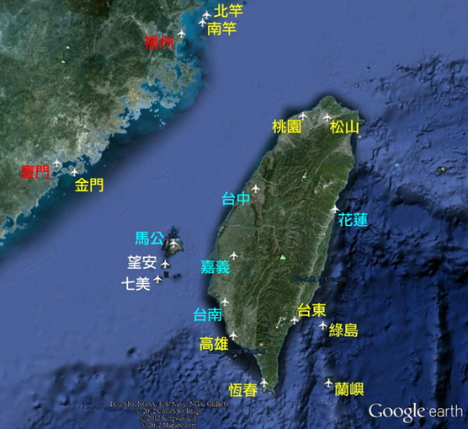
服務範圍
提供臺北飛航情報區航空氣象服務，包含民用機場氣象觀測、預報及警報之發布，航路天氣預報、警報及顯著危害天氣守視等服務
Notes:
我們服務的範圍主要是提供臺北飛航情報區飛行所需之航空氣象服務，包含民用機場的觀測、預報之發布，以及航路天氣預報、警報及顯著危害天氣之守視。其中圖示黃色機場配置有航空氣象臺，標示藍色機場為軍民合用機場，天氣服務由空軍負責，另標示白色的七美望安機場之地面天氣觀測由當地機場管理單位協助。

Slide 5
組織人員
臺北航空氣象中心
航空氣象預報臺
氣象督導席(1)
機場守視席(1)
航路守視席(1)
天氣預報席(1)
氣象資訊席(1)
松山航空氣象臺(2)
高雄航空氣象臺(2)
豐年航空氣象臺(2)
金門航空氣象臺(2)
北竿航空氣象臺(1)
桃園航空氣象臺(2)
南竿航空氣象臺(1)
恆春航空氣象臺(1)
蘭嶼航空氣象臺(1)
綠島航空氣象臺(1)
飛航服務總臺
民航局
Notes:
民用航空局負責臺北飛航情報區航空氣象業務之政策規劃及法規制定，另由所屬機關飛航服務總臺及臺北航空氣象中心負責執行。氣象中心分別設置5個席位進行預報作業，並下轄10個航空氣象臺負責當地觀測作業。現有編制員額81人，2/3以上為碩士學歷。

Slide 6
服務架次
飛航服務總管制架次
桃園國際機場起降架次
2009 2010 2011 2012 2013 2014
2009 2010 2011 2012 2013 2014
Notes:
近年來，隨著經濟成長，帶動我國航空運輸成長，在飛航服務總管制架次及桃園國際機場起降架次方面跟著年年屢創新高。103年我們提供飛航服務總管制架次逾145.8萬架次，較102年成長7.3％，較98年成長28.6％；桃園國際機場起降架次211,168架次，較102年成長7.5％，較98年成長52.6％。由此可見，我們服務的旅客量及重要性正逐年的增加，確保提供優質之服務是我們責無旁貸的任務。

Slide 7


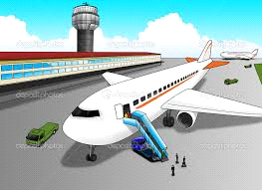
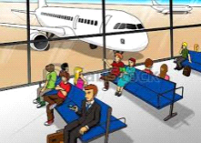
服務對象
航空公司
飛航服務人員
機場
民眾
軍方
Notes:
我們服務的對象大概分為飛航服務人員、航空公司、機場單位、軍方及一班民眾等5大類

Slide 8
服務理念
服務目標
安全
有序
效益
服務策略
優質便民
資訊加值
專業創新
飛航管制
飛航情報
行政支援
ANWS
航空氣象
航空電子
航空通信
Notes:
我們的服務理念，分兩部分說明，服務目標是安全、有序及效益；服務策略是優質便民、資訊加值及專業創新。

Slide 9
服務現況
優質便民服務
資訊加值服務
專業創新服務
Notes:
接下來我就透過這三項策略說明現行航空氣象服務之現況

Slide 10
優質便民服務
衛星雷達
世界區域預報中心
航空氣象服務網(AMSP)
機場觀測資料
飛機報告
機場及航路預報資料
模式資料
航空氣象使用者
航空氣象服務網(http://aoaws.caa.gov.tw)
使用者約1,200人，每年約500,000人次瀏覽
Notes:
首先優質便民服務主要是透過航空氣象服務網建立服務之單一窗口，這個網頁可彙整衛星雷達、機場與航路觀測及預報資料、世界區域預報產品、飛機報告及數值預報產品等飛航作業所需資訊，讓使用者易於查詢。現有註冊使用者約有1200人，每年約有50萬人次瀏覽使用。

Slide 11
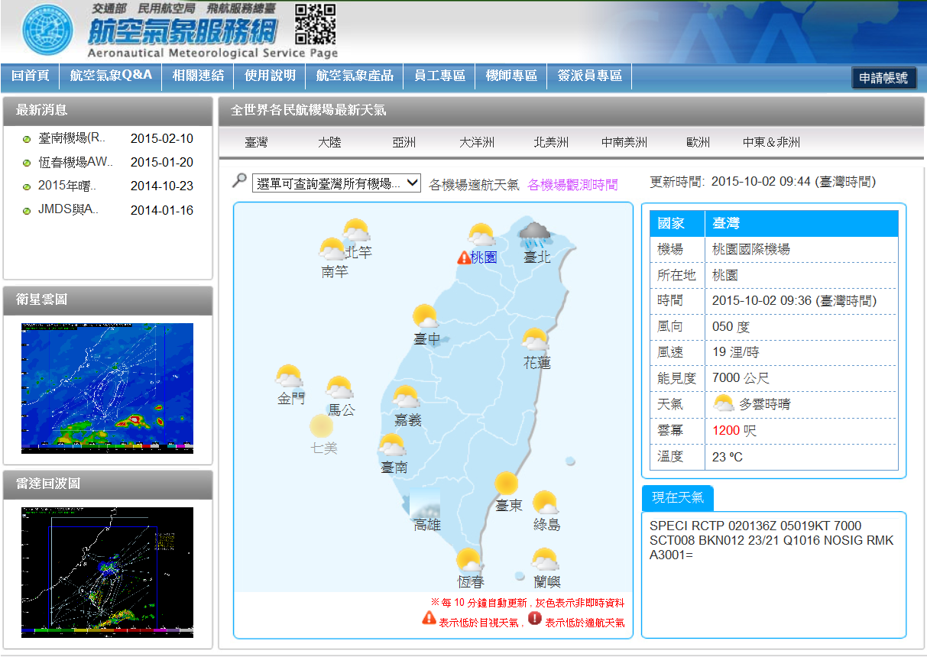
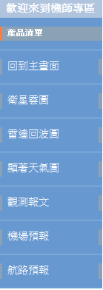
航空氣象服務網
分眾服務
員工專區
機師專區
簽派員專區
客製化服務
互動式服務
Notes:
航空氣象服務網除提供單一窗口服務外，另有下列三大特色，分眾服務、客製化服務及互動式服務。分眾服務主要是將我們註冊使用者依不同需求建立員工與機師及簽派員專區，另內頁產品安排是參考使用者使用頻率、重要性及習慣進行設置，滿足使用者作業之需求。

Slide 12
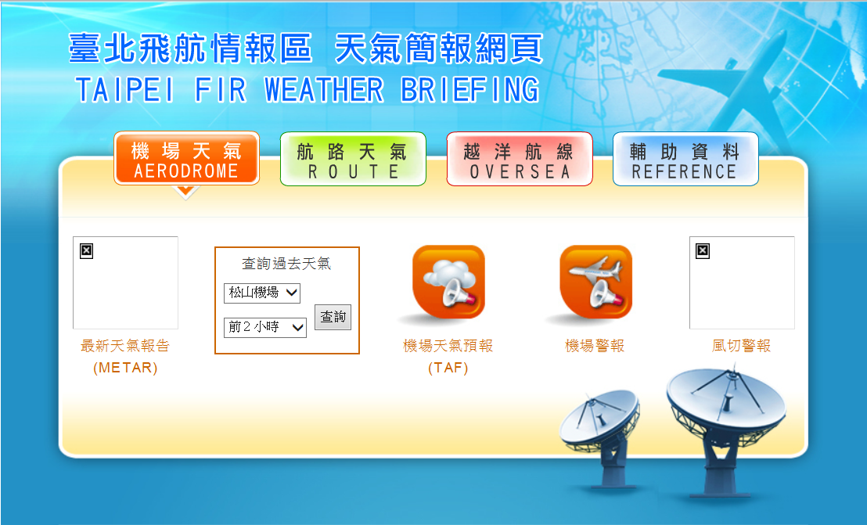
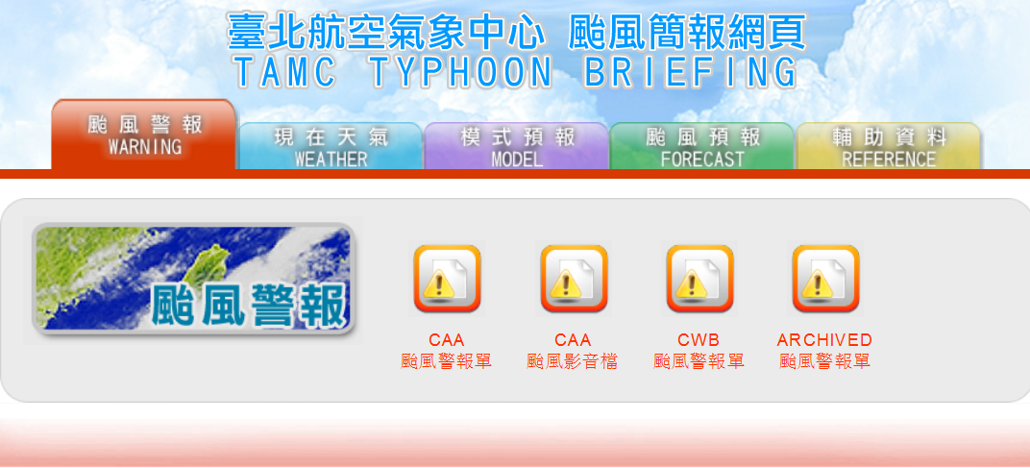
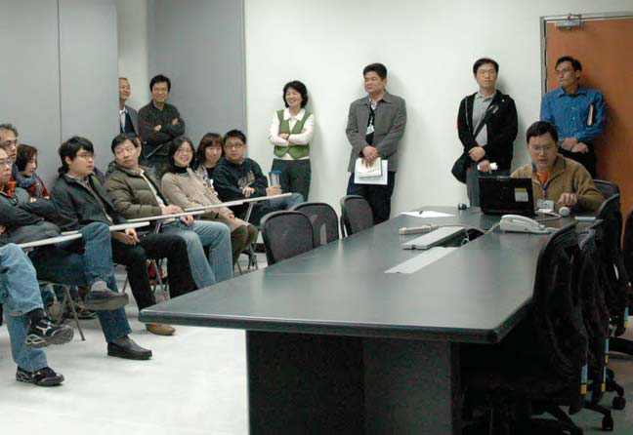
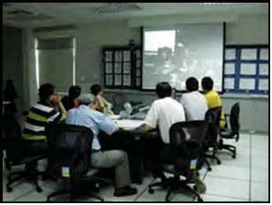
客製化服務
航管交接簡報
颱風視訊簡報
Notes:
航空氣象服務網另一特色是客製化服務務，這網頁除依據國及民航組織之規定提供飛行所需資訊外，另外也依據使用者需求提供客製化服務，舉例說明如下。每天2次於航管人員交接班時進行天氣簡報，透過網頁設計可快速找出當天各機場天氣現況、未來機場預報、航路風向轉換空層、本區及鄰區顯著危害天氣，有利航管人員空域協調及流量管理之後續安排。
另颱風期間，應航空公司之要求，氣象中心與松山桃園高雄可透過視訊並利用颱風簡報網頁提供颱風最新資訊，作為航空公司簽派作業(飛渡航班調度緊急應變)之參考。

Slide 13
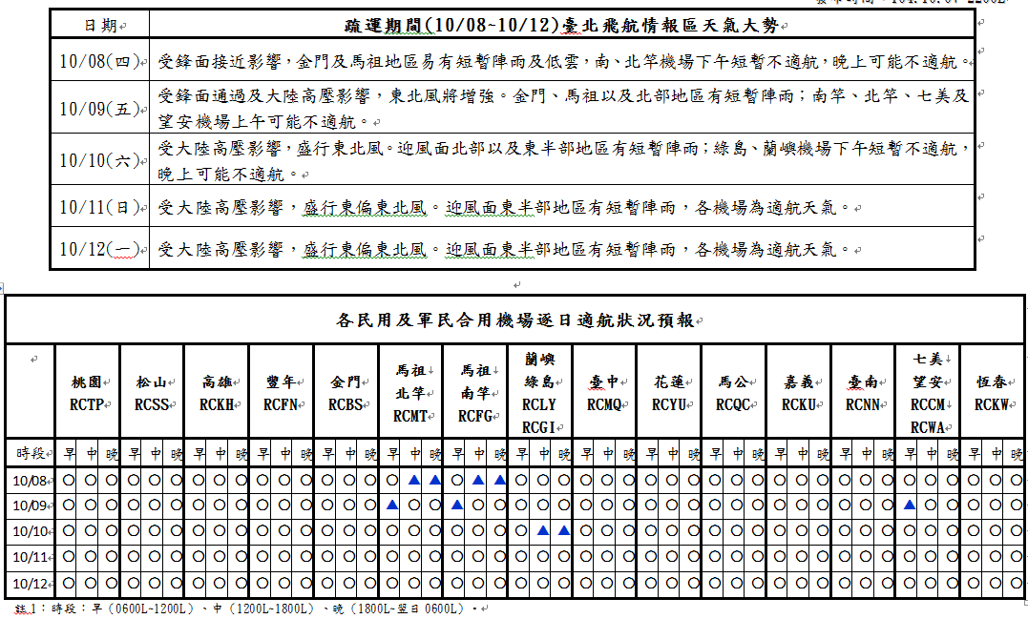
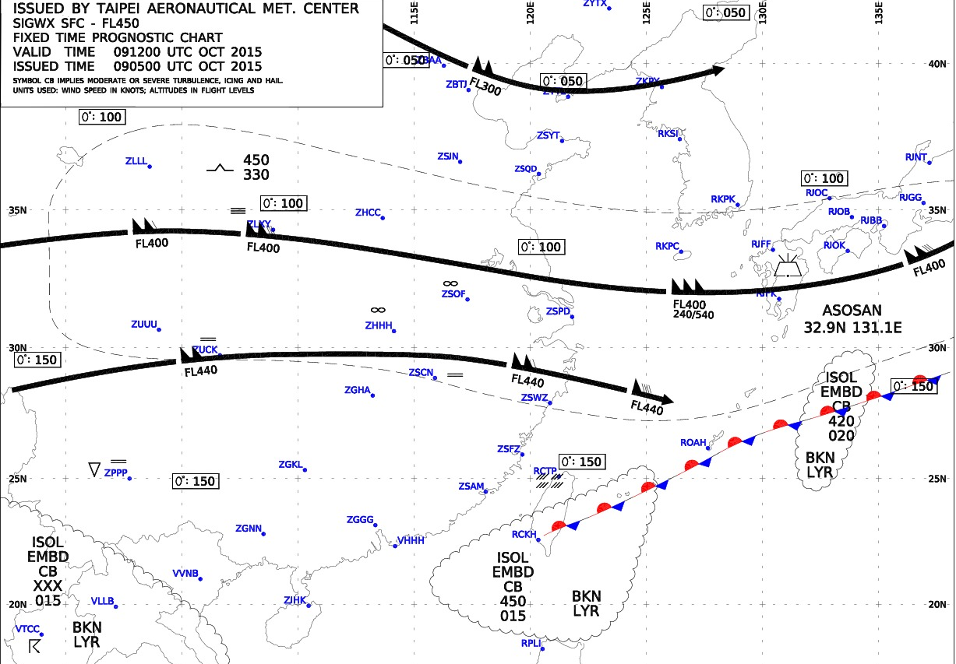
客製化服務
連續假期疏運預報
SFC-FL450顯著天氣圖
天氣大勢明語解說
不適航天氣圖示
Notes:
另為了滿足連續假期各機場(尤其是離島機場)旅客疏運之，我們於假期開始前一天製作連續假期疏運預報，提供民航局最為後續疏運ABC替代方案選擇時機，以及航空公司航班規劃之參考。
此外，現行我們供除了現行ICAO規定之低層(SFC-10000呎)中層(10000-25000呎)高層(25000-63000呎)之顯著危害天氣圖外，我們亦參考航空公司之需求，客製化提供SFC-45000呎之顯著天氣圖，方便簽派員查訊資料。

Slide 14
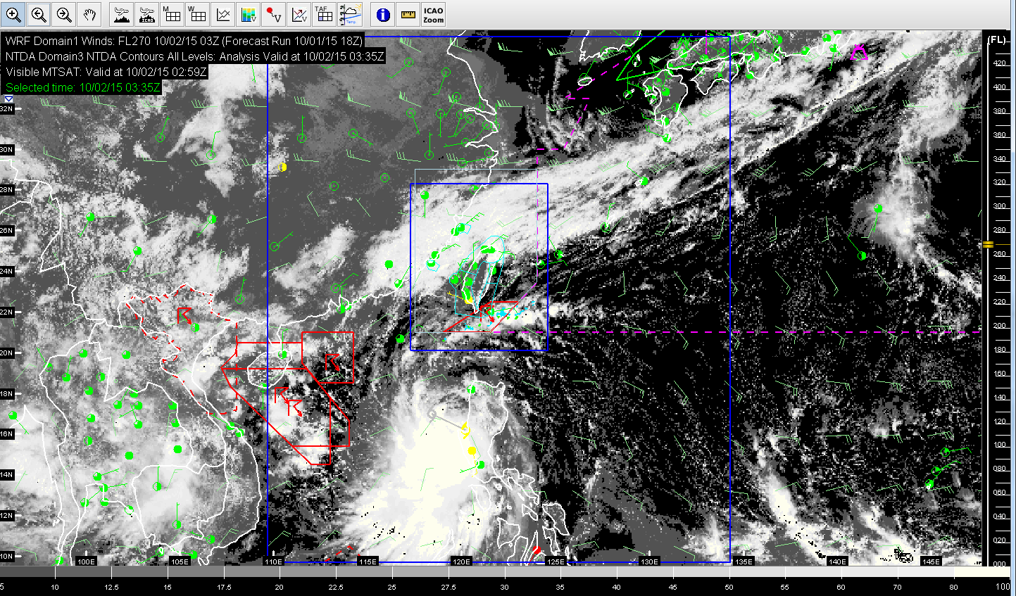
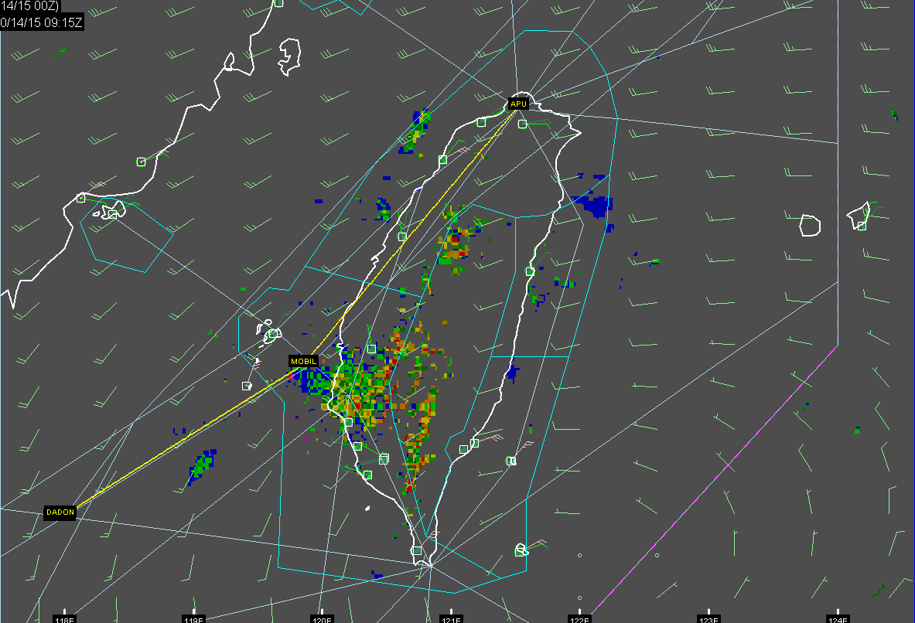
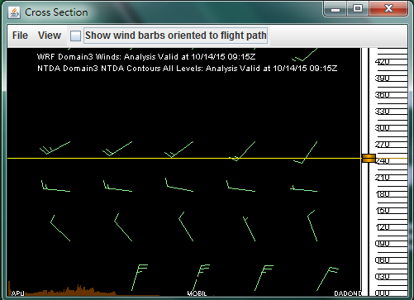
互動式服務
選擇區域及產品
選擇剖面天氣
高空風
剖面天氣
顯著危害天氣區域
衛星雲圖
使用者透過不同作業需求選取各項觀測及預報產品，滿足客製化之需求
Notes:
我們航空氣象服務網另一特色為互動式服務。
首先看到左圖，使用者可針對區域內之剖面天氣進行查詢，了解未來任務區域可能遇到之天型態及高度資訊。另外亦可於產品顯示介面依使用者之需求設定疊加所需之產品，方便使用者依習慣查閱天氣資訊。

Slide 15
資訊加值服務
Web-service服務
簡訊服務
航空氣象資訊系統
飛航情報AES
服務
ATIS/VOLMET
服務
APP資訊服務
AWOS服務
航空氣象使用者
Notes:
我們服務的另一策略為資訊加值服務。隨著網路的進步，現行氣象資訊繁多，如何將有效的資訊進行加值服務，也是我們的刻不容緩的任務。
接下來，我將針對圖示的6種服務進行說明

Slide 16
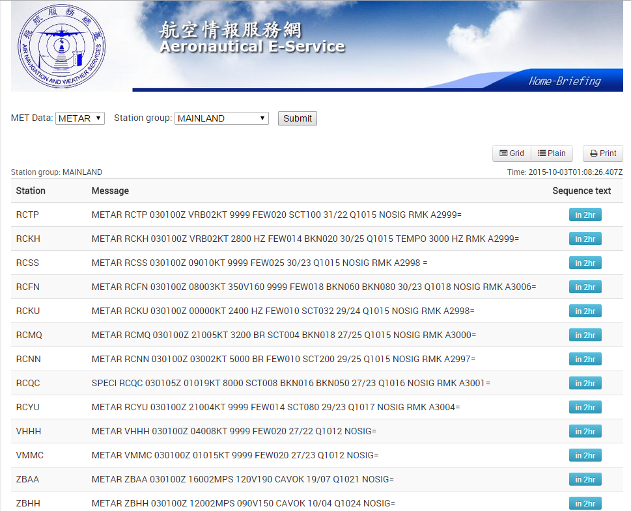
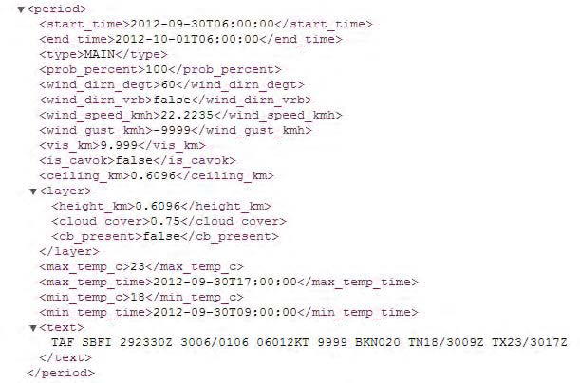
Web-Service/AES服務
飛航文件資料查詢
XML格式
METAR/TAF/SIMET/AIRMET/AIPEP(XML格式)
提供航空公司及飛航情報系統使用
Notes:
我們透過網路的方式將MEATR/SPECI/AIRMET/SIGMET/AIREP等資訊以通用的XML格式提供給航空公司，方便他們進行後續再製及利用，創造更多價值，例如設定專屬的機場警戒條件，航路及油料載重之規劃。
此外，我們也透過WEB-SERVICE的方式將氣象資料整合至飛航情報系統使用，方便使用者查詢飛航文件所需之各項公告、公報及氣象資料。

Slide 17
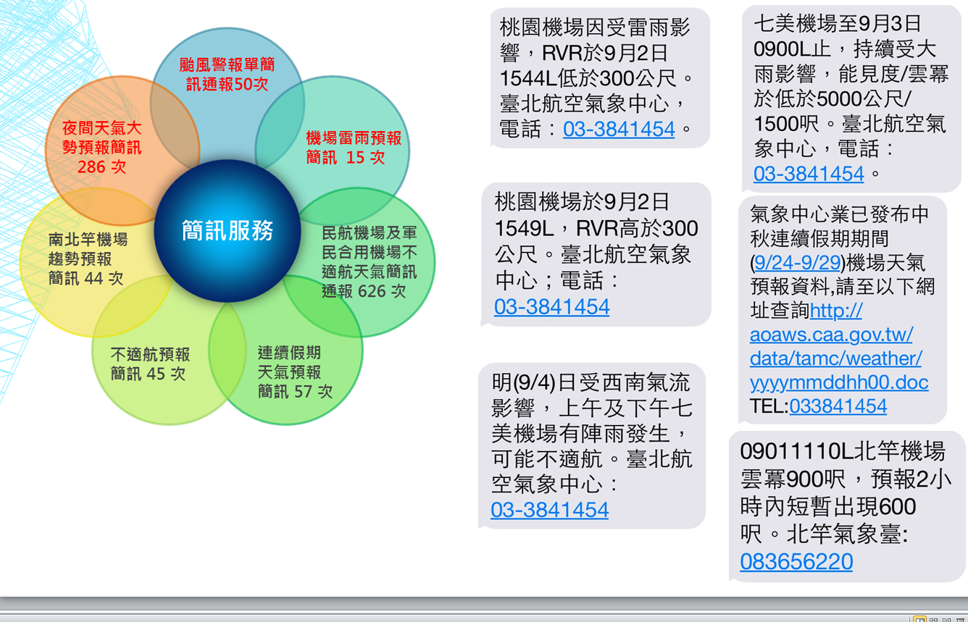
簡訊服務
提供航空氣象使用者簡要之航空氣象資訊
Notes:
此外，為了滿足不同使用者對獲取航空氣象資訊的需求，氣象中心配合民航局,航空站,機場公司,航空公司等單位，提供下列7種簡訊通報服務。每年約提供1000次服務。

Slide 18
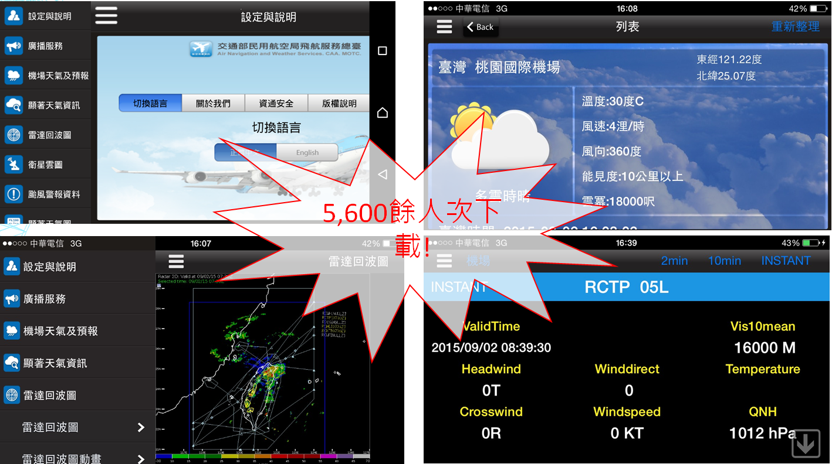
APP資訊
行動裝置
易讀性
作業資訊
即時資訊
客製化
Notes:
此外，因應行動裝置的普及，同時為了提升航空氣象資訊的使用率，氣象中心建置航空氣象資訊APP，提供易讀、作業、及時及客製化之服務，目前為止約有5600人次下載使用。

Slide 19
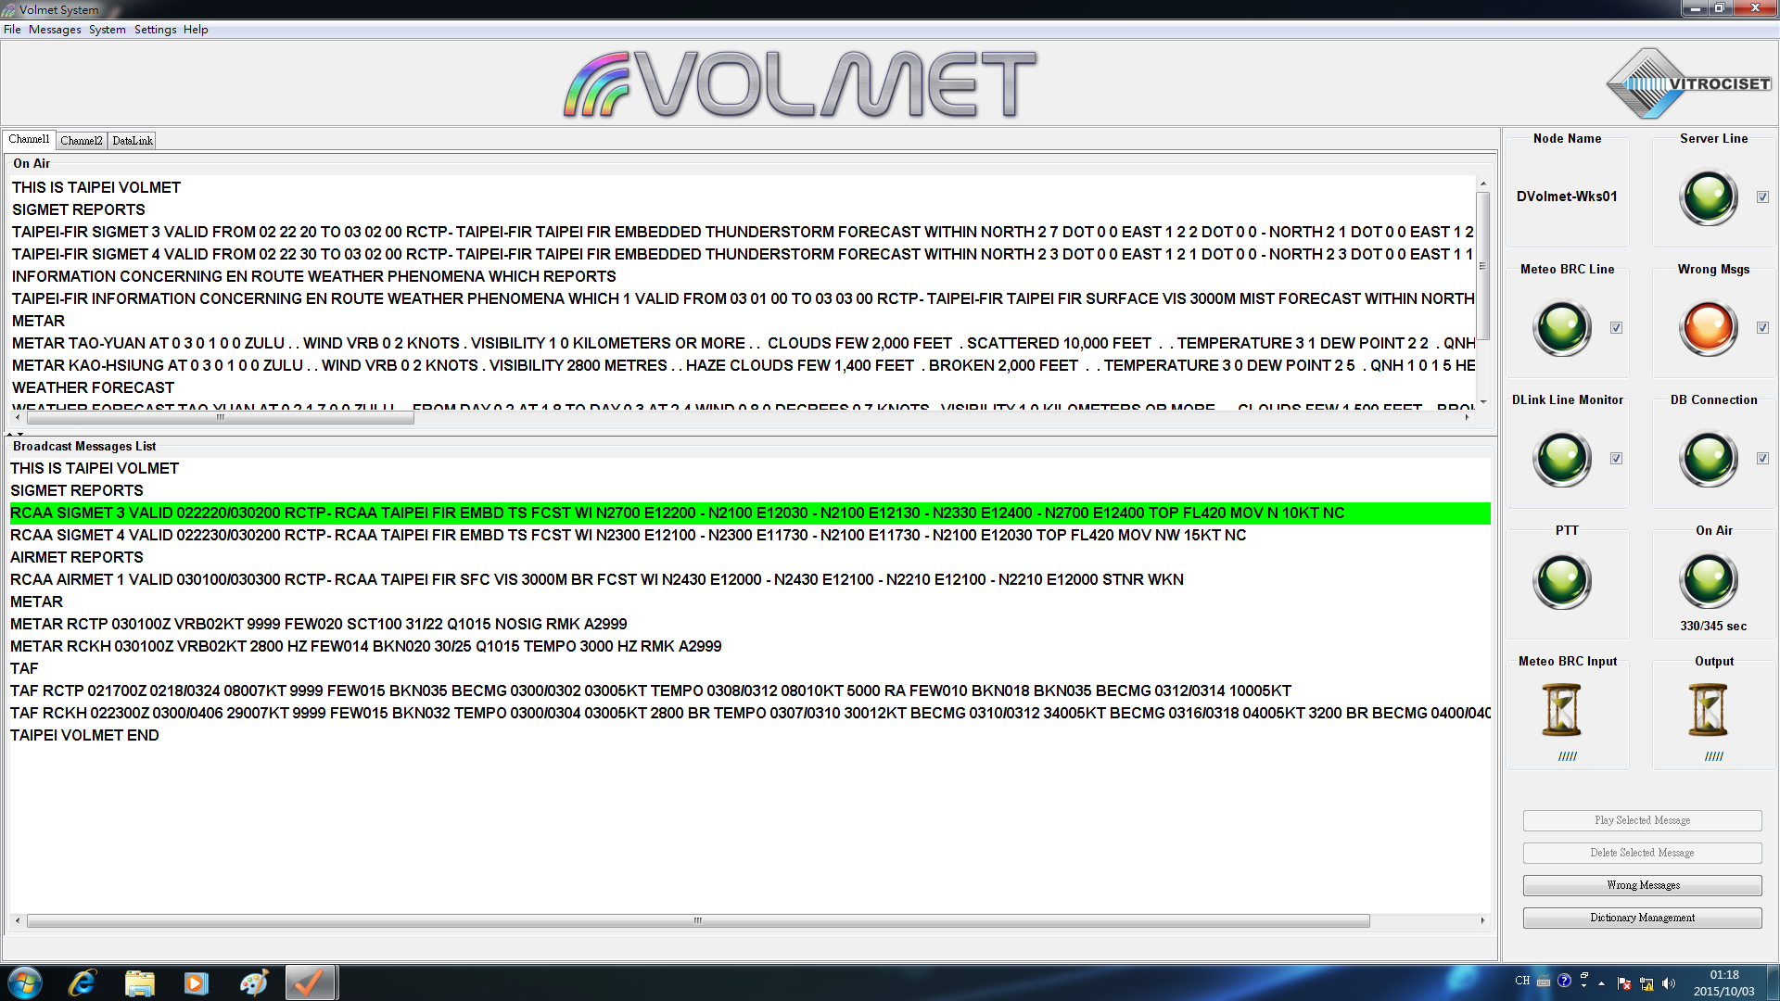
ATIS/VOLMET服務
廣播/數據鏈
不間斷
氣象資訊
場面資訊
Notes:
我們也透過ATIS/VOLMET系統將桃園松山高雄等9座機場之天氣及場面資訊以廣播/數據鏈方式於機場服務內不間斷提供使用者

Slide 20
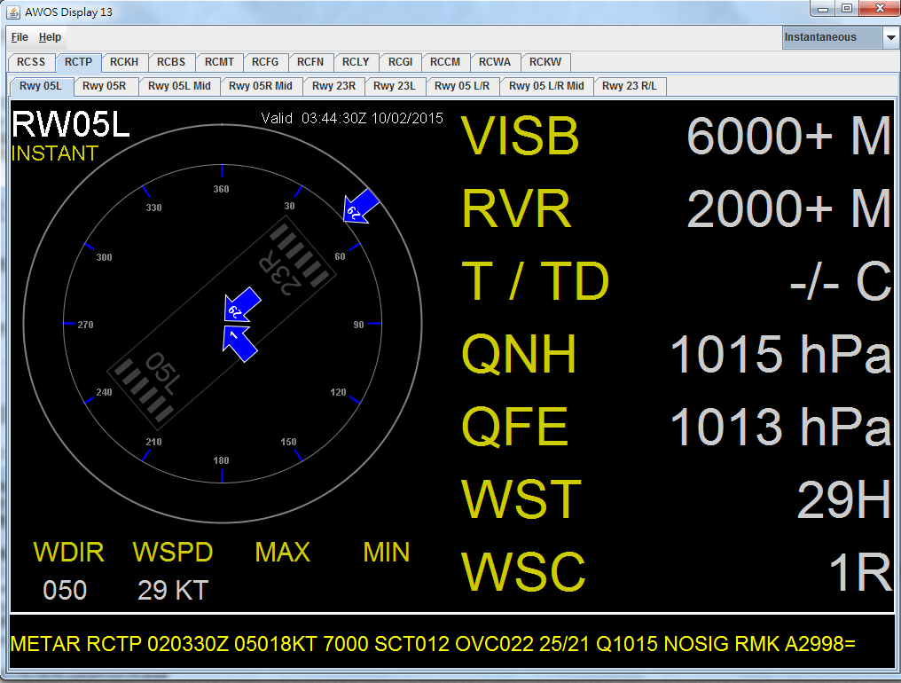
AWOS服務
即時顯示
資料完整
網路
特定數值監控
Notes:
為了提供機場即時即場面完整之氣象變化資訊，我們透過網路將各機場的自動觀測系統資訊提供給相關使用者參考。例如颱風天機師可於家中了解機場風力情況，另外機場管理單位可透過場面各個測風點的即時風力資訊，作為場面設施緊急應變之參考。

Slide 21
專業創新服務
交流座談/參訪
優化氣象預報產品
航空氣象專業創新服務
人員查核/訓練
滿意度調查
自行研究計畫
航空氣象使用者
Notes:
在專業創新服務方面，主要是透過航空氣象人員專業能力的提升，進而了解使用者需求，確保服務品質並提供創新服務。接下來透過5個面向來說明。

Slide 22
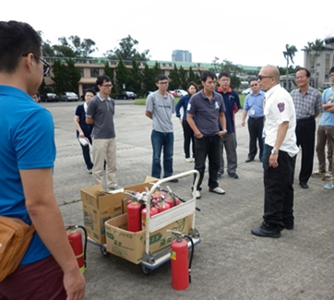
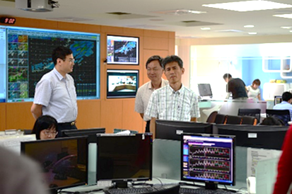
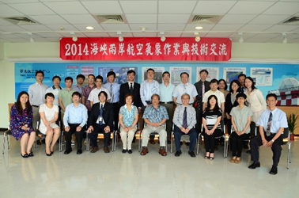
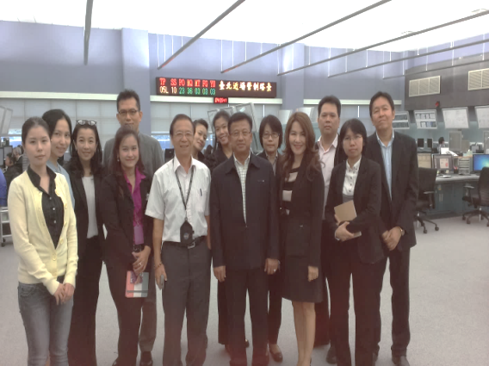
交流座談/參訪/查核/訓練
  席位查核
  專業能力訓練
  緊急應變計畫演練
  交流參訪:兩岸交流與氣象局、空軍、長榮及中華航空公司等單位參訪
Notes:
氣象人員透過每年1次的席位查核了解席位值班人員是否具有足夠的能力，並適時對不符合預期者進行強化訓練。此外,針對各類航空氣象人員施以各項訓練，例如:職前訓練、進階訓練、複訓(年度及專業熟悉)訓練。同時，針對各類緊急應變項目進行演練，例如，演練當氣象中心因故無法提供服務，則緊急轉移至桃園或松山氣象臺持續提供服務，確保航空氣象服務不中斷。
另透過與兩岸交流、氣象局、軍方及航空公司等單位參訪，了解最新技術及使用者需求，作為後續服務創新之參考。

Slide 23
滿意度調查
透過外部及內部專業客觀調查，瞭解使用者的意見及未來精進的方向
Notes:
除了交流及參訪等方式了解使用者需求外，另外我們也透過外部及內部的滿意度專業調查，以量化的方式呈現顧客對我們服務的期望。左圖做近3年整體航空氣象服務滿意度調查，不論機師或簽派員對我們的服務均逐年成長。另近3年航空氣象產品滿意度調查近3年來滿意度均達97%，其中很滿意部分亦逐年成長。

Slide 24
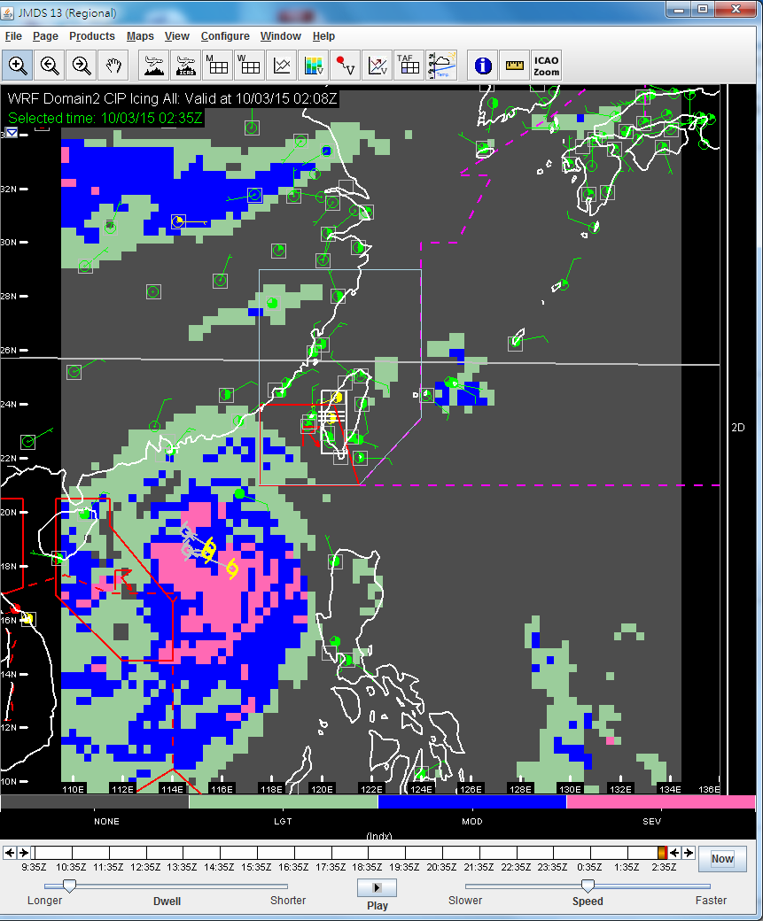
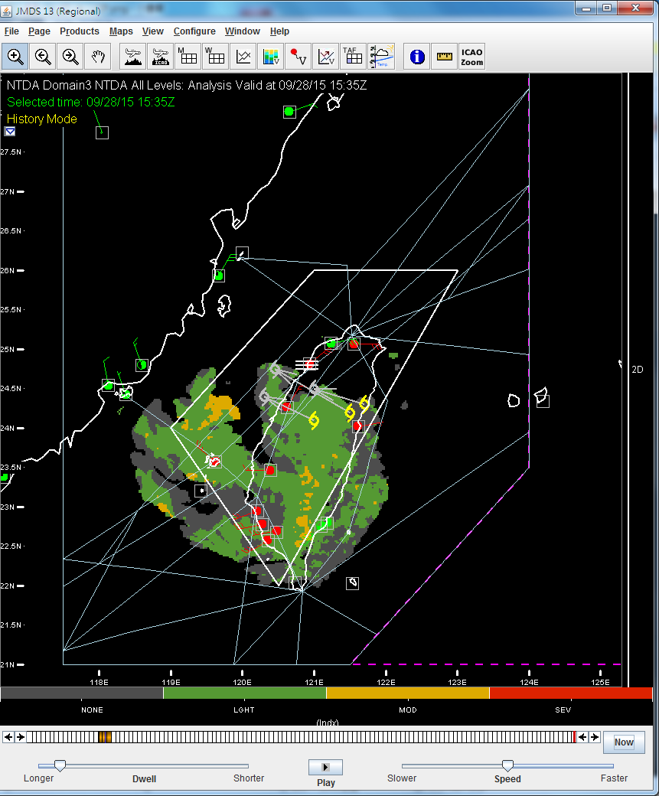
優化氣象預報產品
與美國(NCAR)合作共同開發即時亂流及積冰預報產品，提升飛航安全
Notes:
透過與使用者交流及滿意度調查分析，同時配合科技的進步，近年來我們持續優化我們的氣象預報產品，例如：2014年我們與美國合作共同開發即時亂流及積冰預報產品。先前這兩項產品主要是透過數值模式預報所產生，為了強化這兩項產品的效益，我們將雷達、衛星、地面觀測及飛機報告等資料納入數值預報模式，並透過演算法的強化，提升了我們的亂流及積冰預報產品。

Slide 25
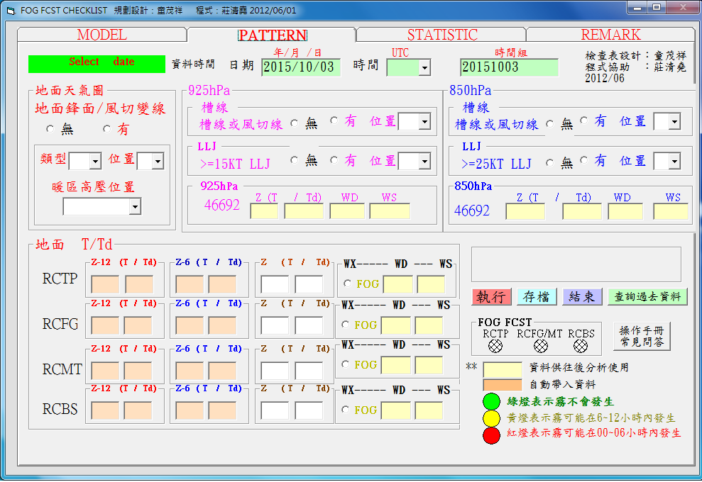
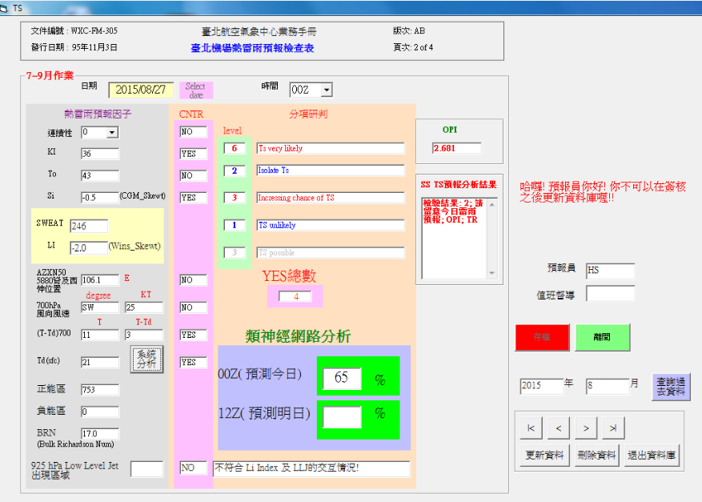
自行研究計畫
霧季檢查表
雷雨檢查表
透過自行研究計畫，針對區域特定天氣進行研究，建立客觀預報工具，提升預報準確率
Notes:
除了透過與美國合作，優化我們的預報產品外，氣象中心亦透過自行研究計畫，針對區域特定天氣進行研究，建立客觀預報工具，提升預報準確率。其中，霧季及雷雨檢查表，主要是針對嚴重影響航務作業之天氣，由氣象中心透過天氣系統、觀測資料、數值模式及經驗等資訊，建立各種檢查指標，透過指標的判斷，提供預報員參考。

Slide 26

未來發展
支援航管決策作業
強化與氣象局合作
提升技術能力
精進客製化服務
飛航安全世界一流
氣象服務顧客滿意
瞭解顧客需求
Notes:
航空氣象服務未來發展分下列5個面向說明

Slide 27
提升技術能力/支援航管決策作業
一、提升技術能力：持續與國內外產官學界之交流，引進最新的航空氣象科技與預報技術，並共同針對區域惡劣天氣(例如：霧、梅雨、颱風)進行研討，提昇航空氣象預報準確率及服務效能。
二、支援航管決策作業：參與航管流量管理小組運作，規劃未來航空氣象資訊進入航管決策體系，提昇空域使用之效益並確保飛行安全。
Notes:
一、提升技術能力：持續與國內外產官學界之交流，引進最新的航空氣象科技與預報技術，並共同針對區域惡劣天氣(例如：霧、梅雨、颱風)進行研討，提昇航空氣象預報準確率及服務效能。
二、支援航管決策作業：參與航管流量管理小組運作，規劃未來航空氣象資訊進入航管決策體系，提昇空域使用之效益並確保飛行安全。

Slide 28
強化與氣象局合作/精進客製化服務
三、強化與氣象局合作：針對數值預報模式效能、機場雷雨(擊)偵測與預警系統及整合氣象局所屬測站資訊等方向進行技術合作。。
四、精進客製化服務：強化航空氣象服務網顯示介面，提供和善易操作之使用環境；並提升航空氣象資訊於各類行動裝置使用之便利性，例如：增加航空氣象資訊APP自動推播功能。
Notes:
三、強化與氣象局合作：針對數值預報模式效能、機場雷雨(擊)偵測與預警系統及整合氣象局所屬測站資訊等方向進行技術合作。。
四、精進客製化服務：強化航空氣象服務網顯示介面，提供和善易操作之使用環境；並提升航空氣象資訊於各類行動裝置使用之便利性，例如：增加航空氣象資訊APP自動推播功能。

Slide 29
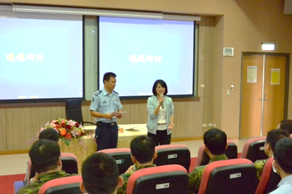
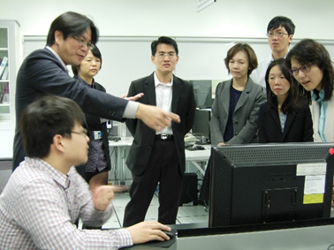
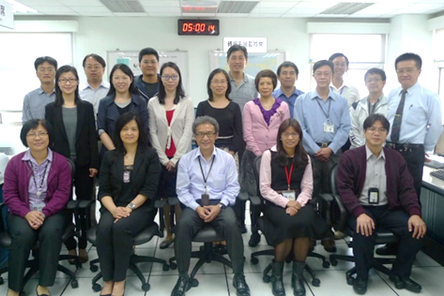
瞭解顧客需求
五、瞭解顧客需求：持續辦理用戶教育訓練、參訪、說明會及滿意度調查，蒐集航空氣象用戶對航空氣象服務之建言，提供航空氣象用戶客製化之需求。
Notes:
五、瞭解顧客需求：持續辦理用戶教育訓練、參訪、說明會及滿意度調查，蒐集航空氣象用戶對航空氣象服務之建言，提供航空氣象用戶客製化之需求。

Slide 30
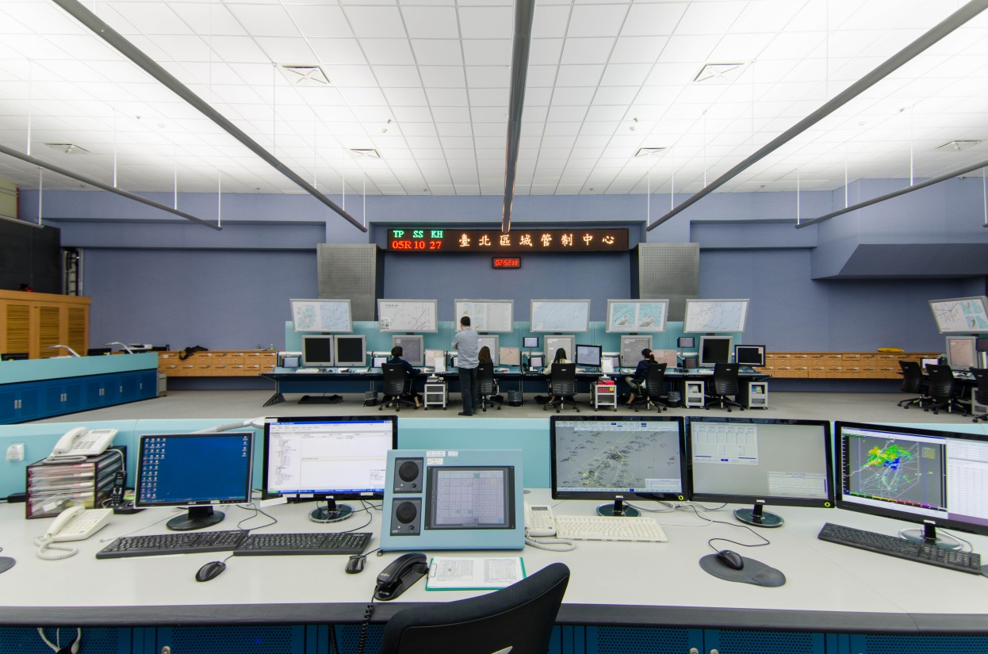
結論
國際標準化
與時俱進
更好的服務
顧客滿意
飛航安全
Notes:
航空氣象服務是全球飛航服務的一環，必須確保符合國際標準化；它必須與時俱進，所以，沒有最好的服務，只有更好的服務。我們的目標是顧客滿意，並確保飛航安全。

Slide 31
簡報完畢
敬請指教

